Slide 1
第三节 随机变量的分布函数
一、分布函数的概念
二、分布函数的性质
三、例题讲解
四、小结

Slide 2





一、分布函数的概念
1.概念的引入
对于随机变量X, 我们不仅要知道X 取哪些值,
要知道 X 取这些值的概率 ; 而且更重要的是想知
道 X 在任意有限区间(a,b)内取值的概率.
例如
分布
函数

Slide 3
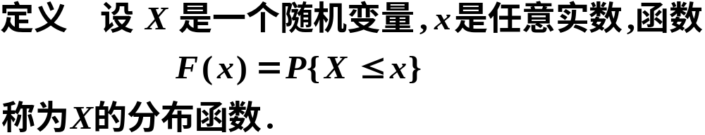
2.分布函数的定义
说明
(1) 分布函数主要研究随机变量在某一区间内取值的概率情况.

Slide 4







二、分布函数的性质
证明

Slide 5
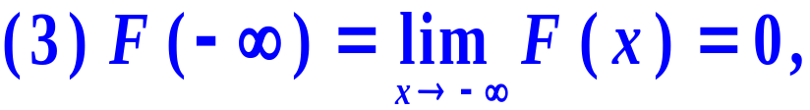
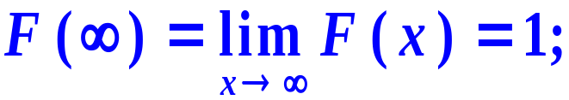
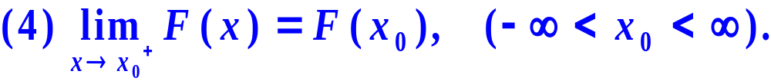

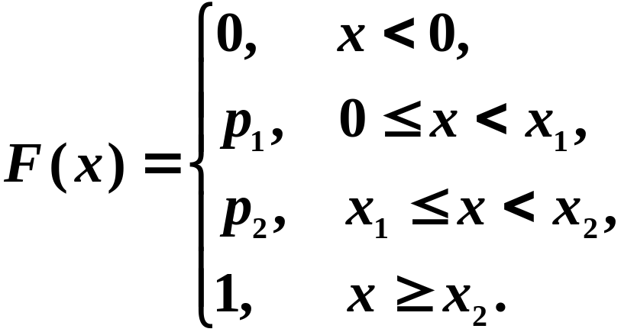







即任一分布函数处处右连续.

Slide 6

重要公式
证明

Slide 7
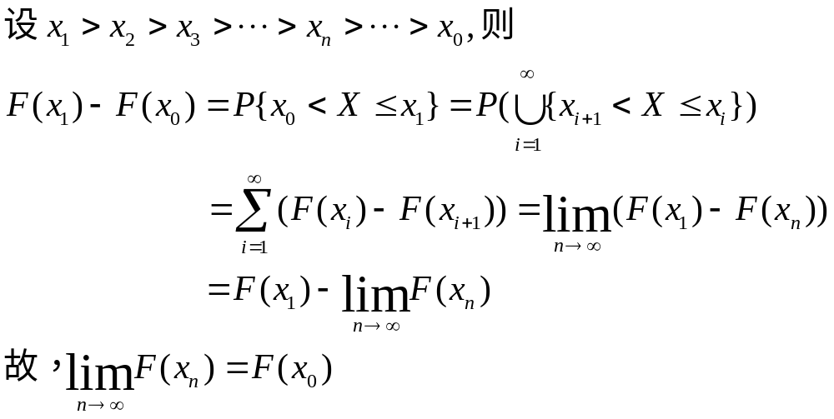
分布函数右连续的证明

Slide 8
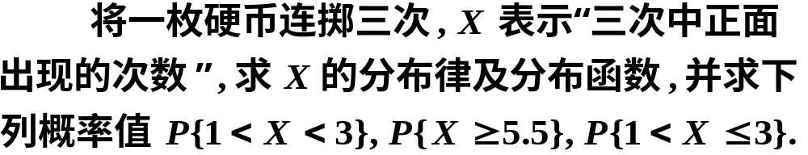

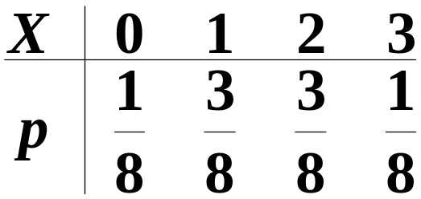
三、例题讲解
例1
解
则样本空间
因此分布律为

Slide 9









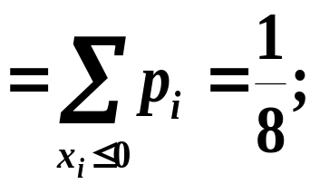






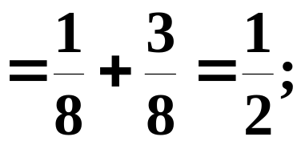
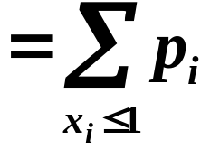
求分布函数

Slide 10



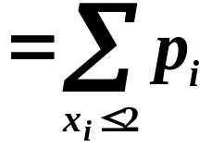
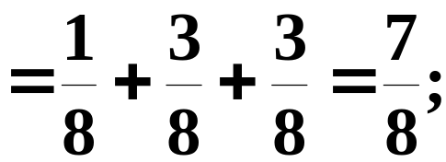








Slide 11
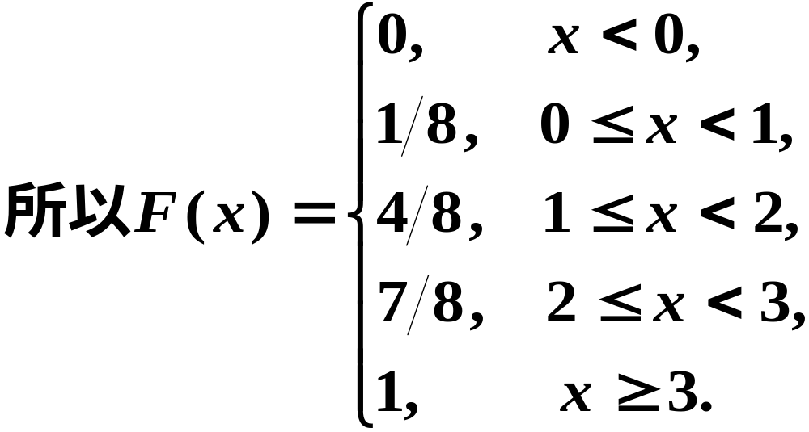



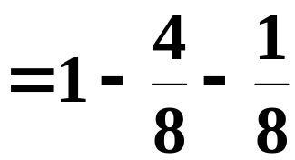
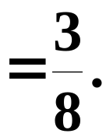

Slide 12







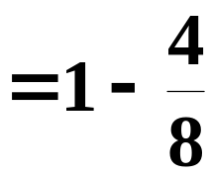
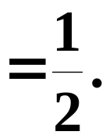

Slide 13


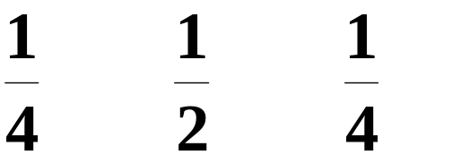

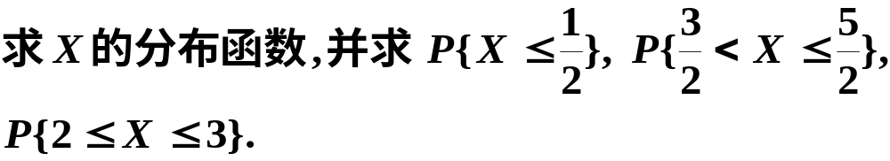
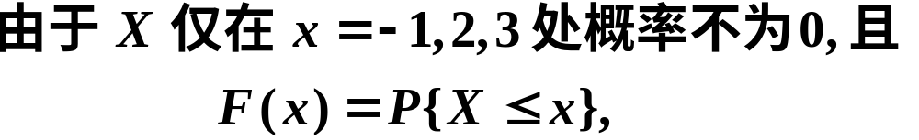
例2
解

Slide 14
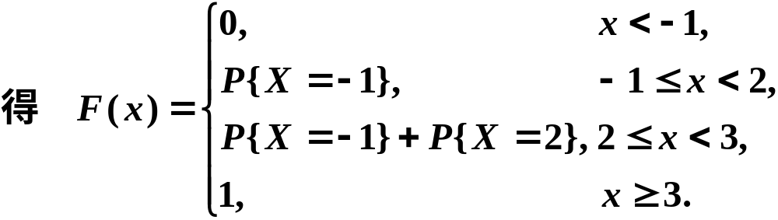
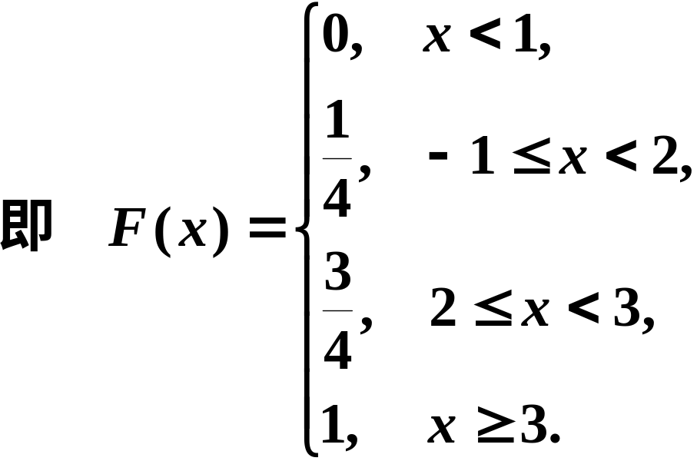

Slide 15

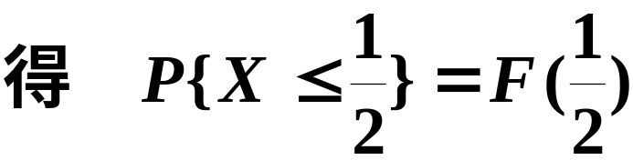

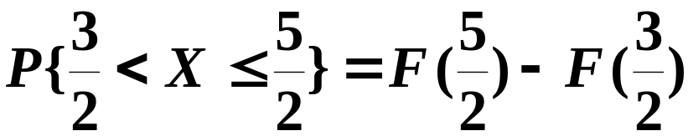
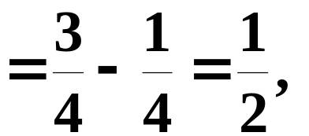
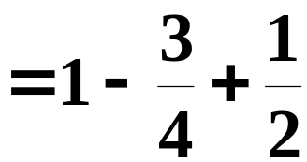


Slide 16
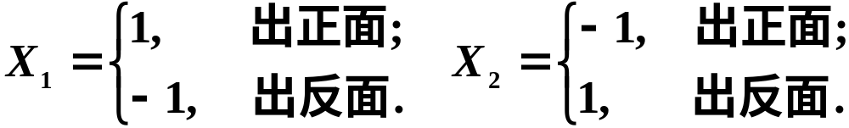
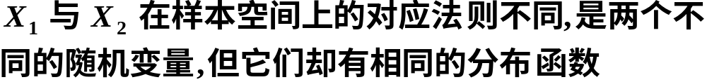
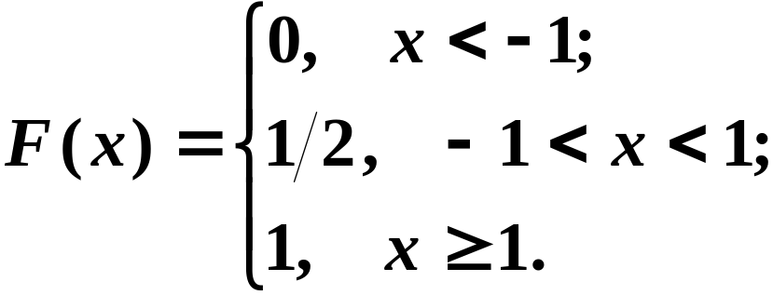
思考
不同的随机变量,它们的分布函数一定也不相同吗?
答
不一定.
例如抛均匀硬币, 令

Slide 17

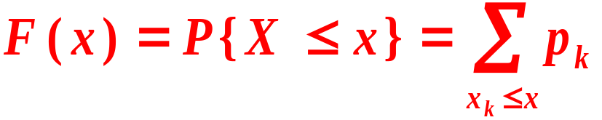
离散型随机变量分布律与分布函数的关系
分布律
分布函数

Slide 18






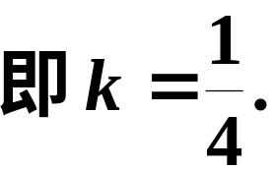


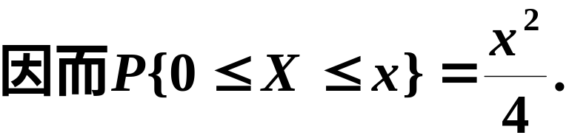
例3 一个靶子是半径为2m的圆盘,设击中靶上任
一同心圆盘上的点的概率与该圆盘的面积成正比,
并设射击都能中靶,以X表示弹着点与圆心的距离.
试求随机变量 X 的分布函数.
解

Slide 19
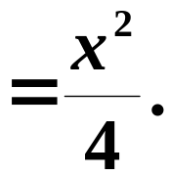



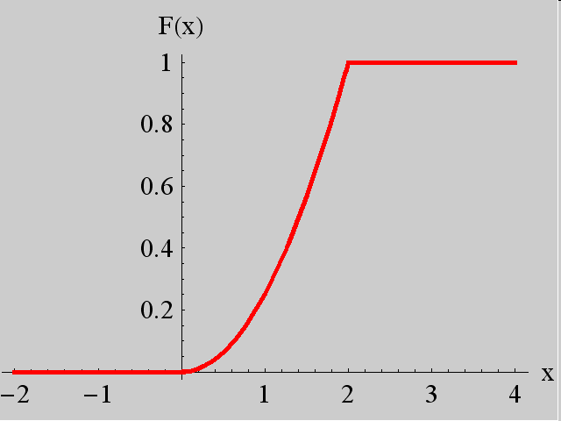
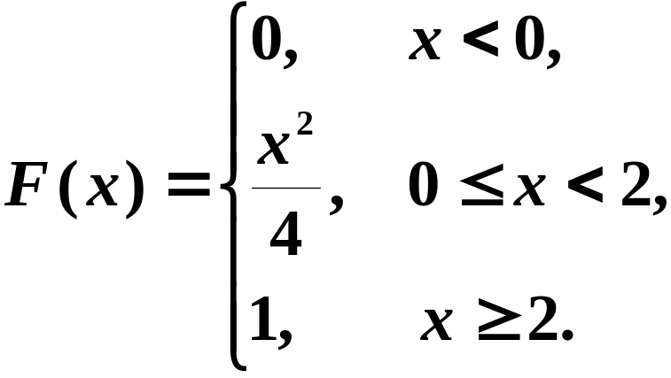
于是
故 X 的分布函数为
其图形为一连续曲线

Slide 20
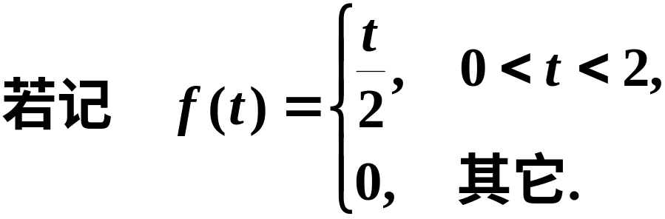
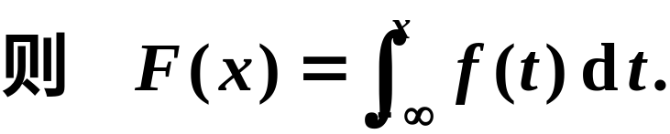
注意 两类随机变量的分布函数图形的特点不
一样.

Slide 21
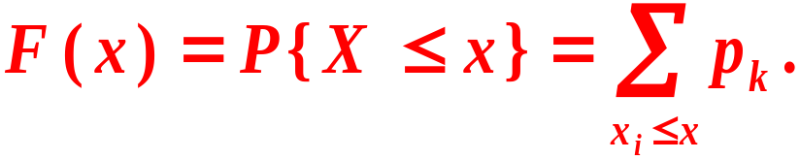
四、小结
1.离散型随机变量的分布函数
2.分布律与分布函数的关系

Slide 22
第四节 连续型随机变量及其概率密度
一、概率密度的概念与性质
二、常见连续型随机变量的分布
三、小结

Slide 23
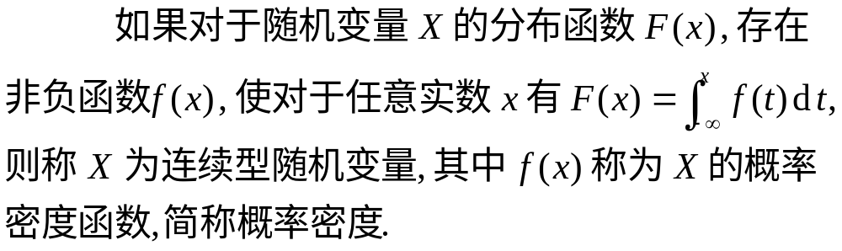
一、概率密度的概念与性质
1.定义
注释：概率密度函数的定义域是全体实数

Slide 24

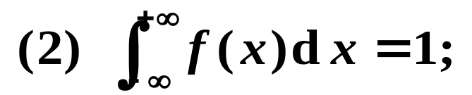
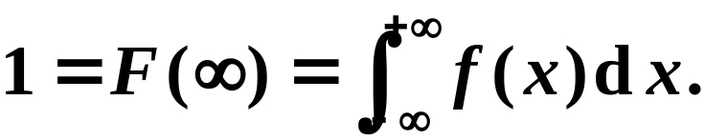
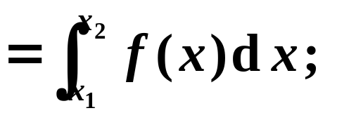
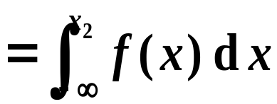
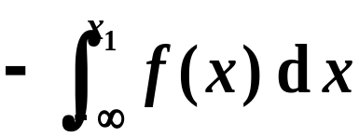
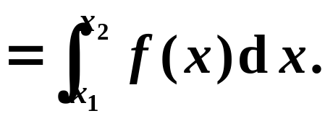
性质
证明
证明

Slide 25
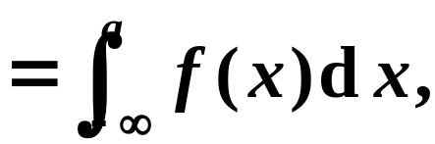

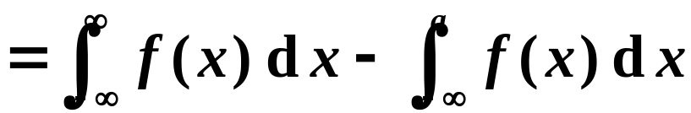


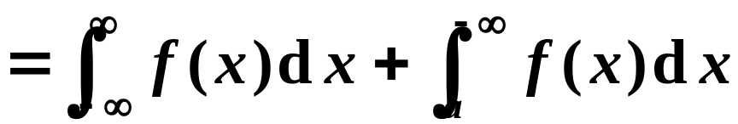
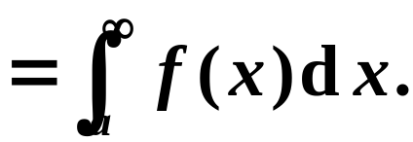

同时得以下计算公式
变上下限积分的导数公式

Slide 26








注意 对于任意可能值 a ,连续型随机变量取 a 的概率等于零.即
证明
由此可得
连续型随机变量取值落在某一
区间的概率与区间的开闭无关

Slide 27





注意
若X是连续型随机变量，{ X=a }是不
可能事件，则有
连
续
型
离
散
型
若 X 为离散型随机变量,

Slide 28


例1
解

Slide 29





Slide 30



Slide 31





Slide 32

例2

Slide 33









解
(1) 因为 X 是连续型随机变量,
故有

Slide 34




Slide 35









Slide 36




二、常见连续型随机变量的分布
1. 均匀分布
概率密度
函数图形

Slide 37




均匀分布的意义

Slide 38



分布函数

Slide 39




例3 设电阻值 R 是一个随机变量，均匀分布在
~ 1100 ．求 R 的概率密度及 R 落在
950 ~ 1050 的概率．
解
由题意,R 的概率密度为
故有

Slide 40

例4 设随机变量 X 在 [ 2, 5 ]上服从均匀分布, 现
对 X 进行三次独立观测 ,试求至少有两次观测值
大于3 的概率.
解
X 的分布密度函数为
设 A 表示“对 X 的观测值大于 3 的次数”,
即 A={ X >3 }.

Slide 41







设Y 表示3次独立观测中观测值大于3的次数,
则
因而有

Slide 42


2. 指数分布

Slide 43


分布函数
应用与背景
某些元件或设备的寿命服从指数分布.例如无线电元件的寿命 、电力设备的寿命、动物的寿命等都服从指数分布.

Slide 44

例5 设某类日光灯管的使用寿命 X 服从参数为
θ=2000的指数分布(单位:小时).
(1)任取一只这种灯管, 求能正常使用1000小时以
上的概率.
(2) 有一只这种灯管已经正常使用了1000 小时以
上,求还能使用1000小时以上的概率.
解
X 的分布函数为

Slide 45








Slide 46


指数分布的重要性质 :“无记忆性”.

Slide 47


3. 正态分布(或高斯分布)

Slide 48




正态概率密度函数的几何特征

Slide 49




Slide 50



Slide 51


正态分布的分布函数

Slide 52




正态分布的应用与背景
正态分布是最常见最重要的一种分布,例如
测量误差, 人的生理特征尺寸如身高、体重等 ;
正常情况下生产的产品尺寸:直径、长度、重量
高度等都近似服从正态分布.

Slide 53



正态分布下的概率计算
原函数不是
初等函数
方法:转化为标准正态分布查表计算

Slide 54



标准正态分布
标准正态分布的概率密度表示为
标准正态分布的分布函数表示为

Slide 55


标准正态分布的图形

Slide 56




例6
解
查书P382，标准正态分布表，可得

Slide 57










证明

Slide 58




例7
解

Slide 59




例8 证明
证明

Slide 60






例9
解
(1) 所求概率为

Slide 61







Slide 62



三、小结
分布函数
2. 常见连续型随机变量的分布
均匀分布
指数分布
正态分布(或高斯分布)

Slide 63
3. 正态分布是概率论中最重要的分布
正态分布有极其广泛的实际背景, 例如测量
误差, 人的生理特征尺寸如身高、体重等 ,正常
情况下生产的产品尺寸:直径、长度、重量高度,
炮弹的弹落点的分布等, 都服从或近似服从正态
分布.可以说,正态分布是自然界和社会现象中最
为常见的一种分布, 一个变量如果受到大量微小
的、独立的随机因素的影响, 那么这个变量一般
是一个正态随机变量.

Slide 64



另一方面,有些分布(如二项分布、泊松分布)的极
限分布是正态分布.所以,无论在实践中,还是在理
论上,正态分布是概率论中最重要的一种分布.
二项分布向正态分布的转换

Slide 65
作业：
P57, 19，21，24，25

